Slide 1
你名叫什麼？

Slide 2
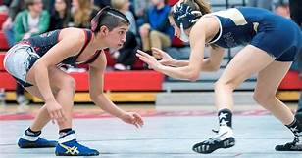
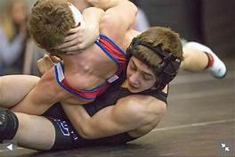
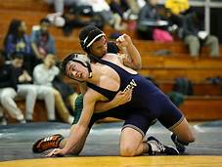
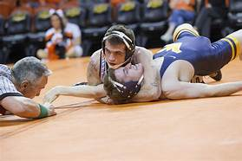

Slide 3
創 32:22-32

Slide 4
神主動找祂揀選的人摔跤，要祂的兒女經歷祂
我們的肉體需要破碎，完全信靠順服，才能進入那神所應許的福
生命被改變後，帶著十字架的印記，進入那安息
你名叫什麼？

Slide 5
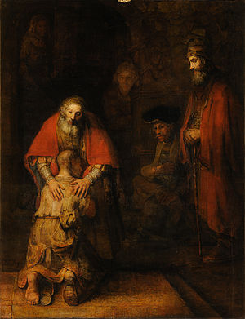

Slide 6
